Slide 1
Components, props, state, eventhandler & ref

Slide 2
remarks fra sidst
I terminalen: Ctrl + C (Både mac og windows) for at stoppe projektet
Problemer? Prøv altid:
Stop projekt i terminalen
Luk Expo helt ned på mobil
Tryk ”clear” i Expo under projects
Notes:
Nogen der ikke er færdige med installationsguiden og har problemer?

Slide 3
agenda for i dag
Projektfiler
App.js’ opbygning
Components
Props
State & eventhandlers
Ref
Øvelser

Slide 4
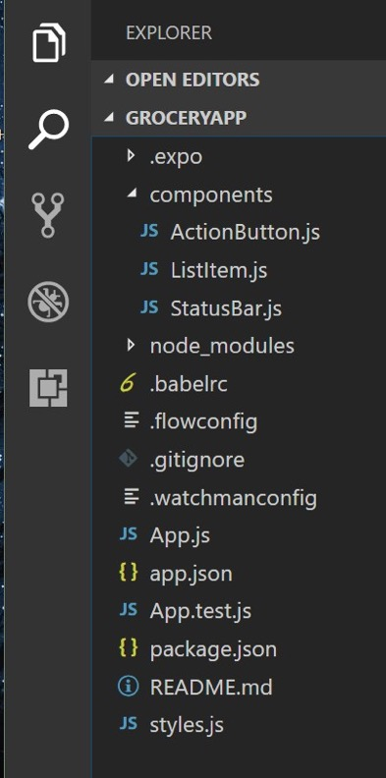
projektfiler i react-native
Eksterne components
(oprettet af os)
Eksterne modules (fx react-native)
Hoved component i appen
Eksternt stylesheet

Slide 5
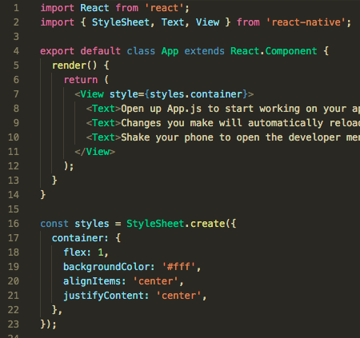
App.js
Import eksterne moduler og components.
Default App component
Render() funktion er et must. Returnerer altid maks én component
(her <View>)
JSX-kode.
Kombinerer JS og HTML.
Se eksempler her
Lokalt StyleSheet.
Næsten CSS syntax
Flex - kommer vi tilbage til i uge 40.

Slide 6
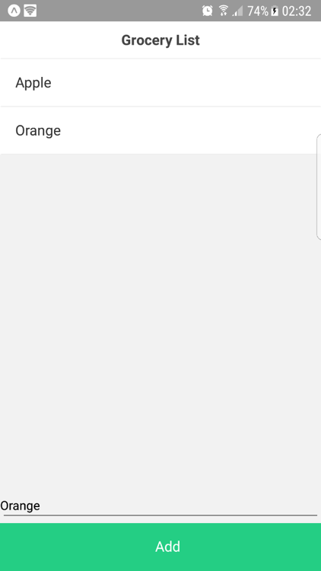
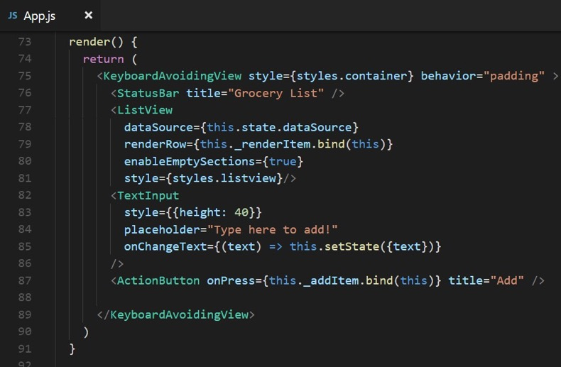
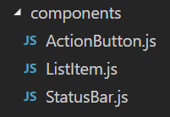
component
Se hvilke components React Native har her

Slide 7
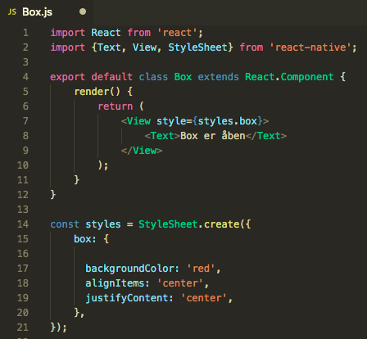
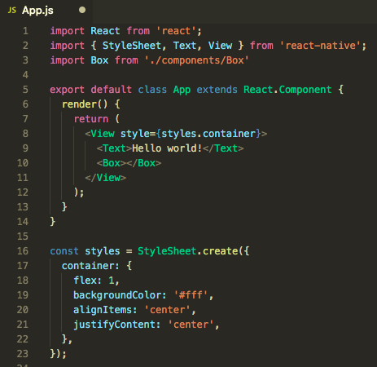
component
De oprettes i en /component mappe.

Slide 8
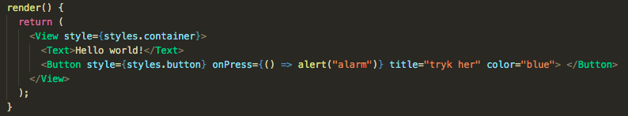
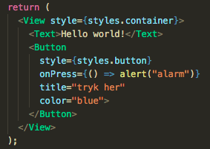
props
Video

Slide 9
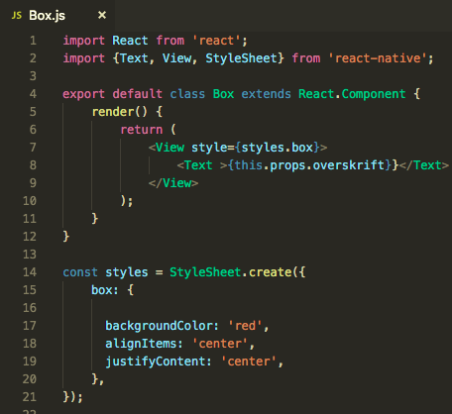
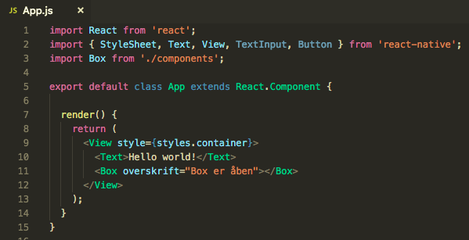
props

Slide 10
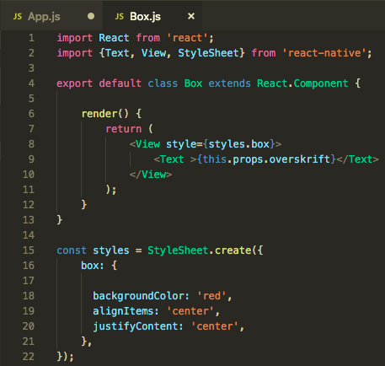
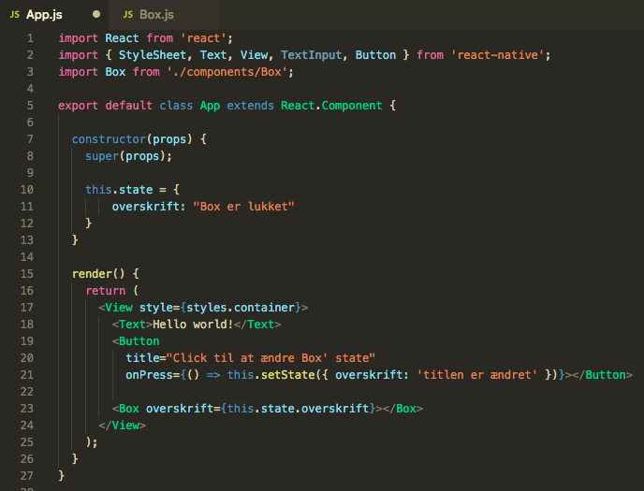
state & eventhandler

Slide 11
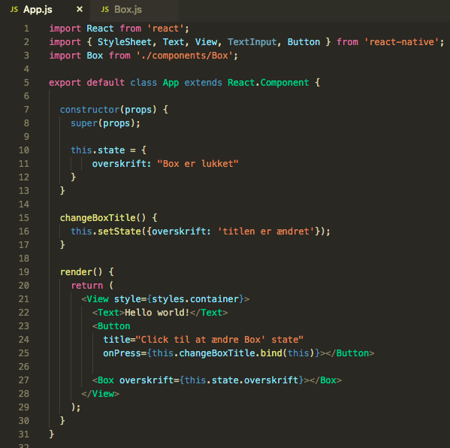
state & eventhandler

Slide 12
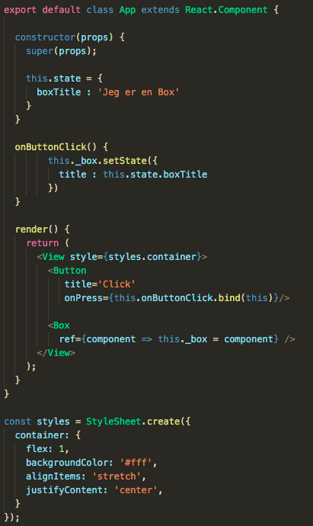
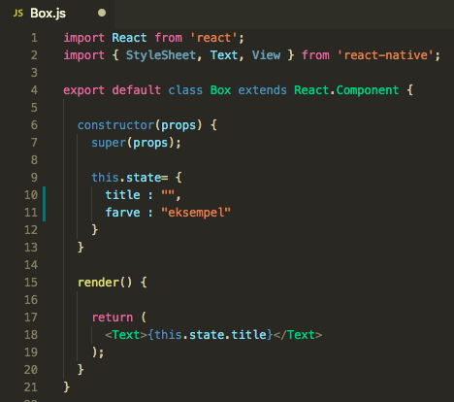
ref
3
4
5
2
1
6

Slide 13
øvelser

